Slide 1
Экономическая грамотность
Деньги: история возникновения, правила экономии

Slide 2
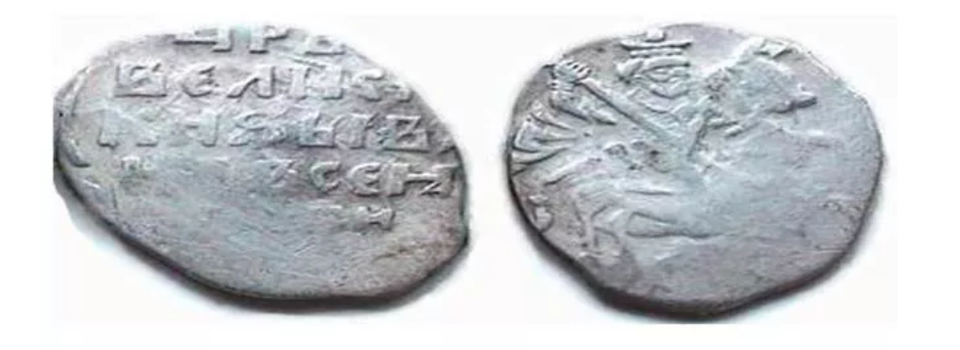
История возникновения денег
Деньги появились гораздо позже становления народного хозяйства: сначала древние племена использовали средства обмена (скот, рыбу, украшения меняли на хлеб, мясо, ткани), причем разные народы использовали различные средства для обмена.
Такие товарно-обменные отношения были не слишком удобными и возникла необходимость в создании универсального обменного эквивалента. Так появились деньги. Сначала они были металлическими (при изготовлении в разных странах использовались такие материалы, как медь, серебро, бронза).

Slide 3
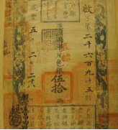
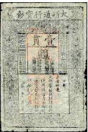
История возникновения денег
Первые металлические деньги, чеканные монеты, появились в VII веке до нашей эры. Они быстро распространились по всему миру, так как имели высокую стоимость при небольшом весе и объеме.
С расширением товарно-производственных отношений возникла потребность в увеличении стоимости обменного эквивалента, и основными деньгами становятся серебро и золото.
910 год стал переломным моментом в истории развития денег — именно в это время в Китае появились бумажные деньги. Их сущность заключалась просто в обязательствах выдать натуральные деньги соответствующей ценности.

Slide 4
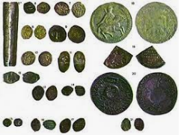
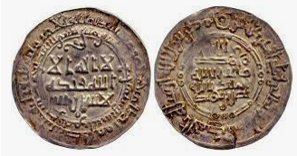
История возникновения денег
До появления денег в России в качестве платы за товары и услуги принимались раковины каури, ожерелья из драгоценного металла.
Примерно в восьмом веке на Руси появились дирхемы, серебряные копейки, которые получили название куны.
В X веке на смену кунам пришли западноевропейские деньги, денарии — монеты из тонкого серебра, на поверхности которых красовались примитивные изображения королей.
К концу X века в Киевской Руси была запущена собственная чеканка золотых и серебряных монет.

Slide 5
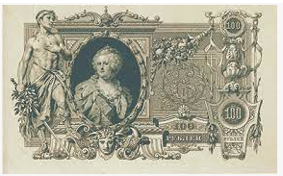
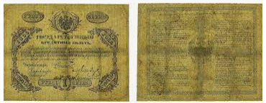
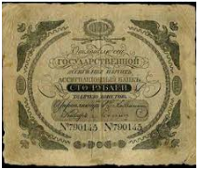
История возникновения денег
Что касается первых бумажных денег на Руси, то появились они при Екатерине II в 1769 году: выпущенные бумажные ассигнации от 25 до 100 рублей можно было свободно обменивать на деньги из меди. Примерно в это же время в Москве и Санкт-Петербурге были открыты два банка.
Само слово «банкнота» в переводе с английского означает «банковская запись»
Денежная система (и в России, и в мире) стала активно совершенствоваться с появлением банков. Банки изначально выполняли исключительно функцию хранителей ценностей и денег. При сдаче на хранение денег человек получал сертификат, в котором указывалась сумма, находившаяся у банка на хранении. Это давало возможность расплачиваться не тяжелыми монетами, а легкими и удобными сертификатами. С течением времени сами сертификаты стали приравниваться к деньгам.

Slide 6
Составьте меню на неделю вперед так, чтобы закупать продукты один раз в неделю
Разработайте комплексное меню по дням недели и составьте список продуктов, которые вам для этого понадобятся.
Придерживайтесь списка, когда идете в супермаркет или делаете заказ в интернет-магазине. Таким образом вы перестанете тратить деньги на продукты, которые на деле окажутся не нужными.
Не покупайте продукты на голодный желудок, иначе вам захочется купить всё самое вкусное, а это – лишние траты.
Выделите два дня в неделю на приготовление самых любимых или сложных блюд, которые нравятся всей семье, в остальное время готовьте по простым рецептам. Учитывайте время приготовления и количество ингредиентов, иначе через три-четыре дня вам надоест постоянно торчать у плиты.

Slide 7
Используйте приложения на смартфоне и бонусные программы ближайших супермаркетов
Чтобы иметь возможность сравнить цены на продукты и не пропустить выгодные акции, достаточно иметь три приложения у себя на смартфоне. На их установку и регистрацию уйдет немного времени, зато вы будете знать, где выгоднее покупать молоко, макароны, курицу и остальные базовые продукты.

Slide 8
Выходя из комнаты, гасите свет
Казалось бы, очевидное и знакомое всем правило, но соблюдают его немногие.
Сократите использование бытовой техники
Чайник, кофеварка, утюг – расходуют много электроэнергии
Стиральная машина тоже относится к технике, которая потребляет большое количество электроэнергии, поэтому количество стирок можно сократить на 1 цикл в неделю.
Достаньте и используйте термос, чтобы не включать и не кипятить воду в электрическом чайнике каждый раз, когда она остывает.
Не запускайте посудомоечную машину полупустой, старайтесь правильно расставлять посуду в посудомойке, чтобы эффективнее её использовать.
Отключайте приборы от сети питания

Slide 9
Используйте метод – 52 недели богатства
Уже давно существует система экономии денежных средств, которые можно откладывать постепенно в течение года.
Её суть заключается в том, чтобы еженедельно откладывать небольшую сумму, каждый раз немного её увеличивая. Например, начните в первую неделю с 50 рублей и прибавляйте каждую неделю к прежней сумме еще по 50 руб. То есть, если в первую неделю вы сэкономите 50 руб., в следующую отложите 100 руб. и т.д., то к концу года накопите приличную сумму – 68 900 руб.
Если такой метод кажется вам слишком затратным, то начните с 10 руб. в неделю. Если, наоборот, есть финансовая «подушка безопасности», начните обратный отсчет с 2600 руб. И постепенно уменьшайте сумму.

Slide 10
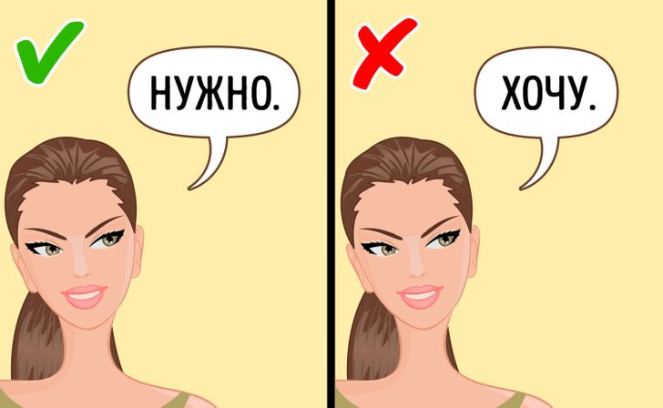
Правило 24 часов
Чтобы принять взвешенное решение, дайте себе сутки. Импульсивные покупки имеют эмоциональную подоплеку и часто бывают нецелесообразны.

Slide 11
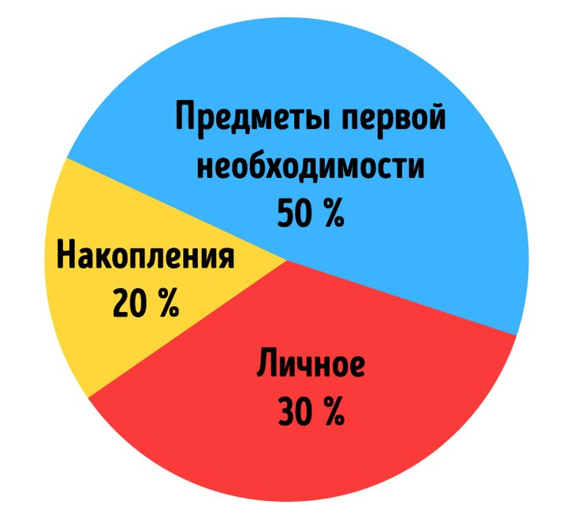
Установите бюджет и придерживайтесь его
Если вы четко определите свой бюджет в день зарплаты, то это поможет вам сэкономить кучу денег. Честно проанализируйте свои доходы и расходы и установите лимит. Финансисты называют такой метод бюджетирования 50/30/20.

Slide 12
Сначала платить, потом отдыхать!
Люди, которые разбираются в управлении финансами лучше нас, имеют представление о своих фиксированных расходах. Они следуют правилу автоматически вносить фиксированные платежи в самый первый день. Так становится ясно, как можно потратить оставшиеся деньги.

Slide 13
Составьте список покупок для ежегодных распродаж
Все мы любим распродажи. Они могут выглядеть очень привлекательно, но в конечном итоге вы тратите больше, чем следовало бы, покупая предметы далеко не первой необходимости.
Хотя покупать вещи, которые не участвуют в распродаже, тоже не значит экономить. Эксперты советуют составлять список покупок и расписание распродаж, чтобы покупать максимально выгодно.

Slide 14
Устраивайте дни без трат
Люди, которые умеют экономить, так же хорошо контролируют свою потребность бездумно тратить деньги. Попробуйте каждую неделю устраивать себе дни без трат.

Slide 15
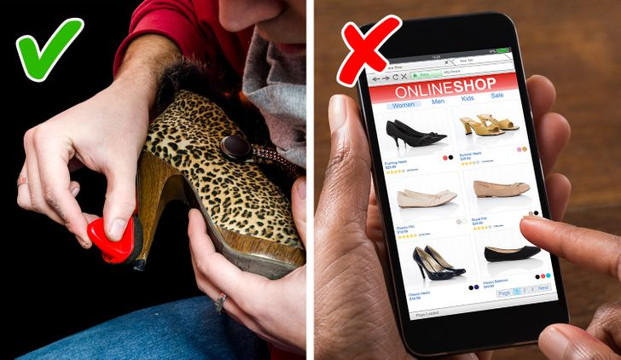
Не выбрасывайте — ремонтируйте
Когда человек вкладывает деньги в покупку какой-либо вещи, он верит, что она ему будет служить до самого конца.
Любой сломанный прибор нужно попытаться починить, прежде чем отправить его на помойку.
Ремонтируя вещи, мы экономим деньги и заботимся о нашей планете.

